Slide 1
Kide: 開発環境による 対話的なモジュール分割と文書作成の支援
千葉滋研究室 10M37054 金澤 圭

Slide 2
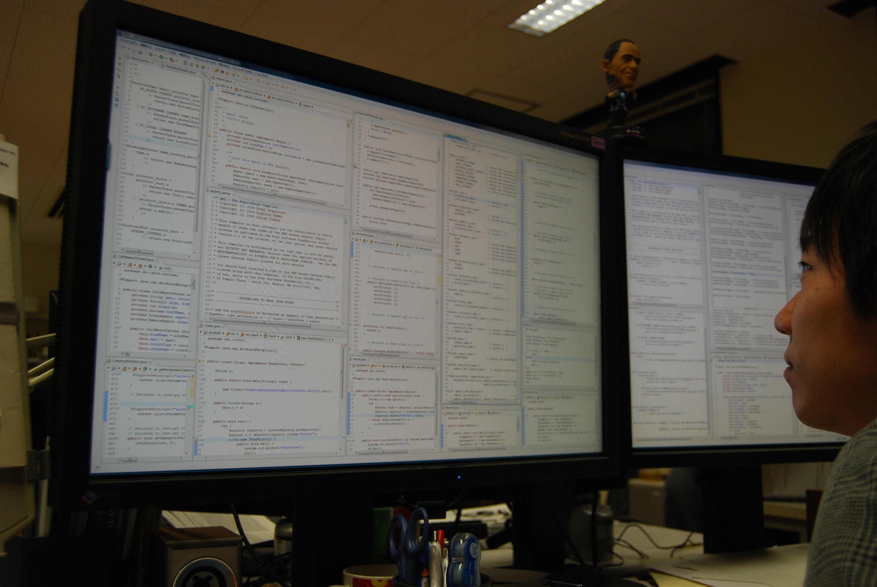
常に最適なモジュール分割を行いたい
編集視点に合う分割により作業効率は向上する
そうでない場合、複数ファイル間を行き来する煩雑な作業
Notes:
我々がこの研究で行いたいことをタイトルに書きました。
開発者はプログラムの拡張性や保守性を高めるためにプログラムを関心事ごとにモジュール分割します。ある機能を修正したいときに該当するコードがひとつのファイルにまとまっていれば、修正作業はとても容易になります。
そうでない場合は、複数ファイルをまたがる煩雑な作業が必要になってしまいます。ある研究では、
この発表では、関心事という言葉を「○○という処理を修正したい」というような開発者の編集への関心と言う意味で使います。また、良いモジュール化を関心事に関連するコードがひとつのモジュールにまとまり、かつ、それ以外の関心事に関するコードが少ないこととしています。

Slide 3
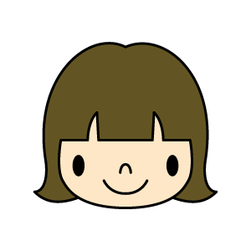
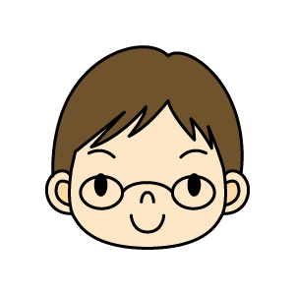
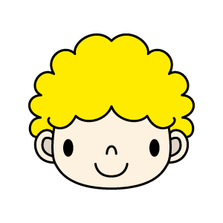
プログラミング言語の言語機構のみを用いた分割
様々なモジュール分割手法、それを実装した プログラミング言語が提案されている
着目する関心事に合わせた適切なモジュール分割が可能
設計をしっかりやることで保守性をあげないと..
どの関心事に着目して
モジュールを分ける？
どの言語を使えば、
分割しやすいか？
Notes:
モジュール分割は従来プログラミング言語の言語機構によって行われます。近年では様々な..
この発表では、三人の学生がお絵描きツールを作るという課題に取り組む上で、どのようにモジュール化を行っていくか、というストーリーで話を進めたいと思います。モジュール化はどの関心事に着目するかで変わってきます

Slide 4
プログラミング言語のみでモジュール分割を行う例
異なる関心事に着目してモジュール分割された 図形エディタプログラム
両方とも AspectJ を用いて実装
public class Rectangle ext. Shape {
public setWidth(int w) {
..
}
}
public class Circle extends Shape {
public void setRadius(double r) {
Log.log(“sizeChanged.”);
this.radius = r;
screen.repaint();
}
}
aspect Repainter {
pointcut repaintedMethods():
execution(void set*(..));
after(): repaintedMethods() {
screen.repaint();
}
}
public class Circle extends Shape {
public void setRadius(double r) {
this.radius = r;
}
}
図形の種類で分けました
処理の種類で分けました

Slide 5
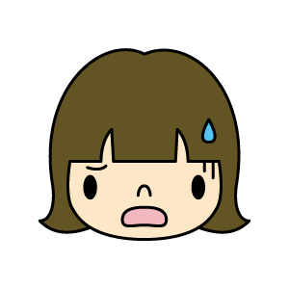
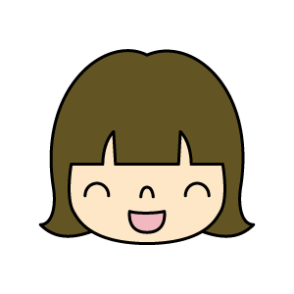
“常に” 最適なモジュール分割は可能か？
言語機構だけでは静的に分割が決定してしまう
捉える関心事の推移、想定外の関心事への着目に弱い
ある関心事を修正する際に閲覧する必要のあるコード行数
閲覧する必要のあるコード行数
ログ出力
箇所の変更
再描画処理毎に
ログを出す
ログ出力
タイミングの変更
新しい種類の
図形を追加
setRadius()の
ボディを修正
setWidth()の
ボディを修正
・・・
図形の種類に関する修正
処理に関する修正
着目した関心事
Notes:
話を最初の目標に戻します。常に.. は言語機構だけで実現可能でしょうか？我々は難しいと思います。なぜならば、先ほどの再描画処理のように複数の関心事に該当するプログラム断片をどちらの視点からも都合良く分割することは不可能だからです。プログラムは結局1次元の文字列にすぎず、どの断片もいずれかのモジュールに属させる必要があります。プログラマは設計時に取捨選択する必要があるのです。下のグラフをご覧下さい、..

Slide 6
提案: Kide
対話的なモジュール分割を支援
複数ファイルをまたぐ煩雑な編集を回避可能
着目する関心事に関連するプログラム要素のみ表示
（ソースコードを含む文書の対話的な利用も支援）
Kide を使うことで、
編集に必要なコードだけを見て(必要最低限の閲覧量で)開発が
行えます。

Slide 7
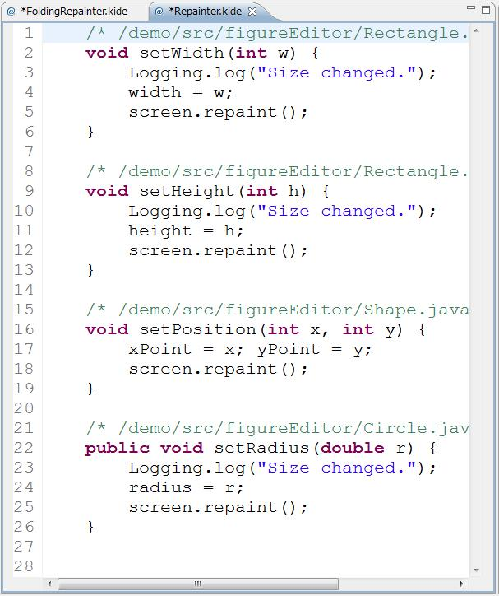
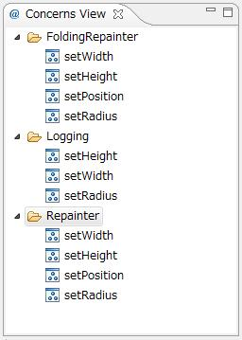
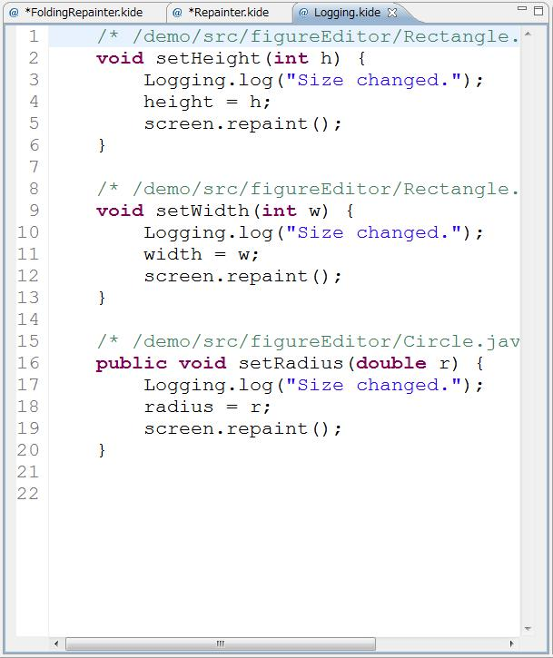
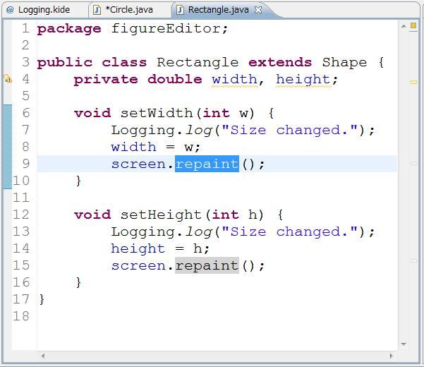
Kide による対話的なモジュール分割支援
着目する関心事に合わせた仮想的なファイルを作成
関心事に該当しているプログラム要素を抽出し表示
事前にGUIを用いて関連するメソッドをグループに登録
再描画
ログ出力
Kide - Concerns View
Kide - Kide Editor
着目する関心事に登録された
メソッドを抽出したファイルが生成
Java エディタ
Notes:
対話的なモジュール分割機能の概要について説明します。

Slide 8
Kide: 対話的なモジュール分割の支援
予め開発者が定義した関心事に合わせて、元の分割とは異なる分割でプログラムを表示

Slide 9
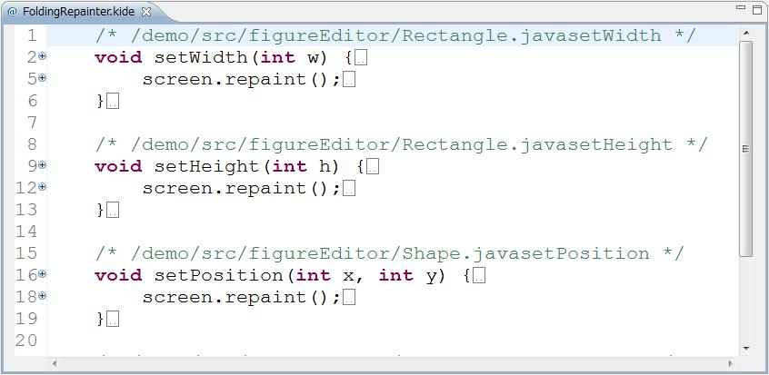
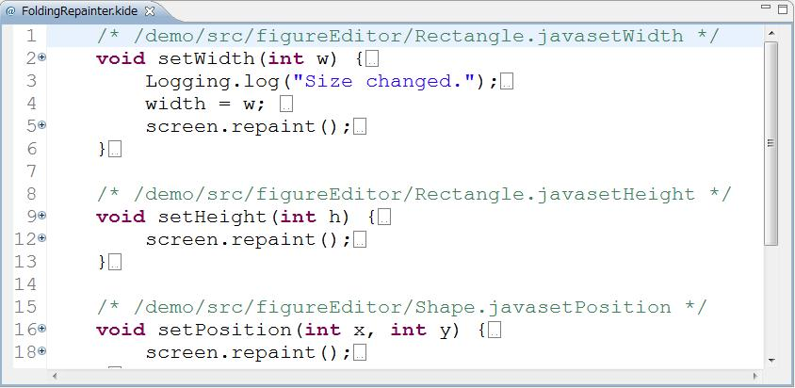
Kide: 関心事の定義方法
GUIを用いて定義する
メソッドあるいはメソッドの一部の集まりを関心事として登録

Slide 10
Kide: 構文上の規則性を用いた関心事定義
プログラムの規則性を用いて関心事定義を支援
呼び出し関係: 特定のメソッドを呼び出しているメソッド
継承関係: 特定のメソッド+そのメソッドを あ オーバーライドしているメソッド

Slide 11
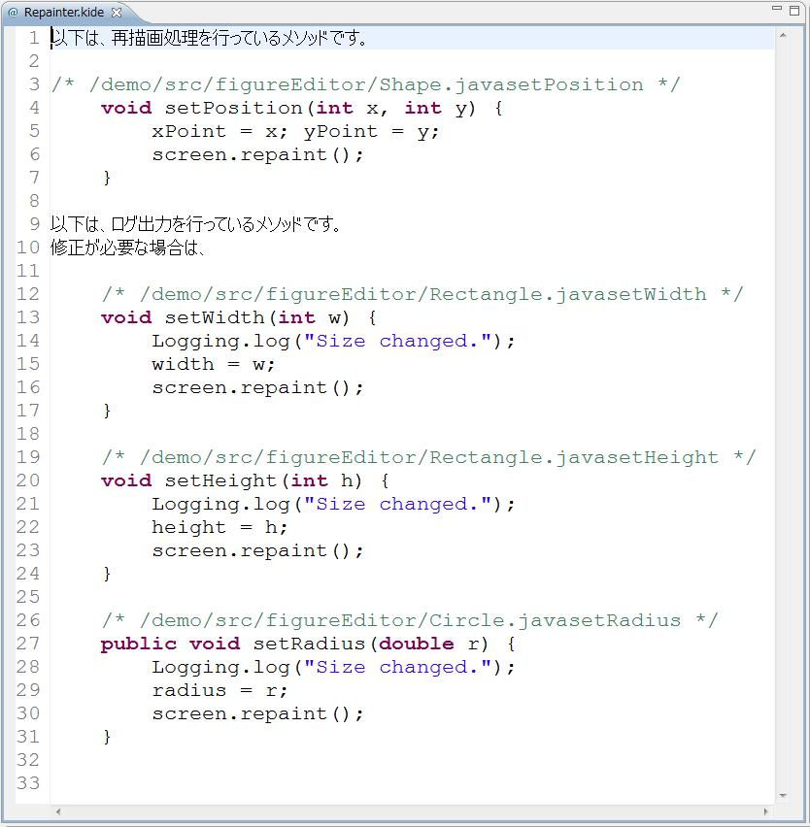
Kide: ソースコードを含む文書の対話的な利用
README, レビュー文書などに利用
文書上でプログラムの修正が可能
プログラムに修正があった場合も文書に自動的に反映
文書に記載するプログラム要素群を関心事として登録
Kide エディタ上で プログラム要素の間に文章を記述する

Slide 12
Kide を用いたソフトウェア開発例
プラン
保守改良時の開発ワークフローに用いる
課題の報告、検討、修正のサイクル
Javassist の開発に Kide を用いることを考える
メモリ消費量が大きすぎる不具合報告
情報破棄を行う prune メソッドを様々なメソッドに追加
prune メソッドが実行された部分は、クラス定義を許さない
クラス定義を変更するメソッドの冒頭に checkModify() 追加
上記修正に関するコードレビューを行う
レビュー
設計
開発・
テスト

Slide 13
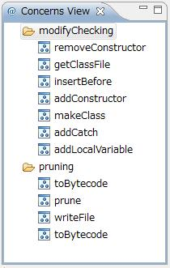
Kide を用いたプログラム修正
プログラム修正時の利用
情報破棄を行う prune メソッドの追加
定義変更できるかを調べるcheckModifyメソッドの追加
それぞれ関心事を定義することで要素を一覧可能
Kide - Kide Editor
Kide - Concerns View

Slide 14
Kide を用いたコードレビュー
対話的なコードレビューを行うことができる
レビュー文書とソースコードの整合性が常にとれる
従来のレビュー文書では転記(ファイルをまたがる編集)が必要であったが、Kide を用いることで不必要に
レビュー文書
元のソースコード
以下のように prune メソッドを追加しました。
public void toByteCode(..) {
ClassFile cf = getClassFile();
modifyClassConstructor(cf);
if(doPruning) {
prune();
}
..
}
public void toByteCode(..) {
ClassFile cf = getClassFile();
modifyClassConstructor(cf);
if(doPruning) {
prune();
}
..
}
Notes:
次に、Kide をコードレビュー時に利用することを考えたいと思います。

Slide 15
評価
言語機構だけを用いてモジュール化する場合と比較して、Kide がどれだけ閲覧性を向上させるかを評価した
Javassist, AjHotDraw を題材に
機能、処理に着目した2つの分割を行ったプログラムを用意
ひとつの関心事を修正する場合を想定し、どれだけの プログラムを閲覧する必要があるかを行数を基準に評価
+ 従来エディタ
再描画処理を呼んでる部分を修正したい
CtClassのsetName()を修正したい
+ 従来エディタ
ModifyCheck() を呼んでいる部分を修正したい
+ Kide
Notes:
JHotDraw は AspectJ で書かれた構造化された図形エディタ用の3Dグラフィックスフレームワーク

Slide 16
評価例
「再描画処理に関する修正をしたい」
public class Rectangle ext. Shape {
public setWidth(int w) {
this.width = w;
screen.repaint();
}
}
public class Circle extends Shape {
public void setRadius(double r) {
Log.log(“sizeChanged.”);
this.radius = r;
screen.repaint();
}
}
public class Shape { .. }
aspect Repainter {
pointcut repaintedMethods():
execution(void set*(..));
after(): repaintedMethods() {
screen.repaint();
}
}
public setWidth(int w) {
+
screen.repaint();
}
public void setRadius(double r) {
+
screen.repaint();
}

Slide 17
評価結果: 全体

Slide 18
評価で取り上げた関心事
Javassist | CtField クラスの ModifyCheck() 呼び出し箇所の修正
 | CtMethod クラスの 〃
 | CtClassType クラスの 〃
 | CtBehavior クラスの 〃
 | クラスの名前が修正された際のキャッシュの追加
 | CtClass の setName メソッドボディの修正
 | CtClass の addField メソッドボディの修正
 | ClassPool の makeClass メソッドボディの修正
AjHotDraw | 貼付け処理の Undo に関する処理の修正
 | 各コマンドを監視する処理の修正
 | 各コマンドの初期化に関する Undo 処理の修正
 | 各コマンドが行われたかをチェックする処理の修正
 | ペースト処理の修正
 | コマンドメニューにコマンドを追加する処理の修正
 | 切り取り処理の修正

Slide 19
評価結果(全体)に関する考察
言語機構による分割
着目する関心事に合う分割をしていると閲覧行数が少ない
そうでない場合は多くなってしまう
Kide
分割を切り替えることで、どの関心事に着目する場合も 少ない閲覧行数で済む

Slide 20
評価結果: Javassist と AjHotDraw の差異
Javassist
AjHotDraw

Slide 21
考察: Kide の貢献が大きいソフトウェアとは？
Kide による効果: Javassist > AjHotDraw
AjHotDraw の方が一つのモジュールに少数の関心事
Javassist は Java 版を無理矢理 AspectJ に修正した
Kide は設計時に捉えきれなかった関心事を閲覧する際に有用だと考えられる
Javassist
AjHotDraw

Slide 22
その他の考察
折りたたみ機能の実装により Javassist 46.5%, AjHotDraw 81.0% の閲覧量で済むことが分かった
関心事を定義するコストは最初だけであり、編集回数が増えるほど、Kide による貢献が大きいと言える
編集回数による閲覧総行数の推移
1回目
2回目
3回目
4回目

Slide 23
開発環境を用いたモジュール化を行う先行研究
AJDT (+ AspectJ)
織り込まれるアドバイスを IDE が表示する
AspectJ による閲覧性低下の問題は解消
編集作業自体はファイルを行き来して行う必要がある
Fluid AOP [Hon ら’07]
アスペクト指向の利点を生み出す3種類の Editable View
Before/After JPM, Gather JPM, Overlay JPM
関心事の定義をポイントカットを用いて行う必要がある
Kide は Gather JPM に特化
GUI を用いて関心事を定義
関心事定義の支援を用意

Slide 24
開発環境を用いたモジュール化を行う先行研究
Code Bubbles [Andrew ら’10]
bubble という粒度でプログラム断片を表示
リッチな UI を用いて開発を進めることが可能
bubbleの最小粒度はメソッドでそれより細かくできない
関心事を集めるための支援がない

Slide 25
開発環境を用いたモジュール化を行う先行研究
Colored IDE [Christan ら’08]
エディタ上で色を分けることで関心事を定義
関心事をアスペクトとしてエクスポート可能？
言語に依存している
ソースコードを含む文書へのサポートは特にない

Slide 26
開発環境を用いたモジュール化を行う先行研究
Mylar [Kersten ら’05]
タスクごとにモジュール化を行う
プログラム断片に数値基準を与える
修正が頻繁に行われれば現在のタスクに関連が深いとみなす
現在のタスクに関連する断片のみを View に表示
エディタ上での支援はないため、モジュール間をまたがる編集は回避できない

Slide 27
発表など
PPL 2010 ポスター発表
第365回 PPT 口頭発表
日本ソフトウェア科学会 第27回大会 口頭発表
PPL 2011 カテゴリ1 口頭発表
「Kide: 開発環境によるオブジェクト指向言語での aaaaaaaaaaaaaaaaaaaアスペクト指向開発の支援」
http://www.csg.is.titech.ac.jp/paper/kanazawa-ppl11.pdf
情報処理学会論文誌 プログラミング (投稿中..)
「Kide: 開発環境による対話的なモジュール分割と aaaaaaaaaaaaaaaaaaaaaaaaaaa文書作成の支援」

Slide 28
まとめと future work
まとめ
開発環境を用いて対話的なモジュール分割と文書作成を支援するシステム Kide を提案、実装した
Kide 利用のシナリオを示した
Kide 利用による閲覧性向上について評価を行った
future work
登録した関心事がなくなった場合の対応
人に利用してもらう形の評価

Slide 29
評価
言語機構だけを用いてモジュール化する場合と比較して、Kide がどれだけ閲覧性を向上させるかを評価した
1. 機能に着目した分割を行ったものを従来エディタで閲覧
2. 処理に着目した分割を行ったものを従来エディタで閲覧
3. 1. を Kide を用いて閲覧
それぞれ AspectJ を実装に用いた
評価に使用したプログラム: Javassist, AjHotDraw
ひとつの関心事を修正する場合を想定し、どれだけの プログラムを閲覧する必要があるかを行数を基準に評価

Slide 30
Kide: 構文上の規則性を用いた関心事定義
呼び出し関係 or 継承関係

Slide 31
Kide を用いたコードレビュー
プログラムの断片を利用したレビュー文書の作成
対話的なコードレビューを行うことができる
同期
Concerns View
Kide Editor
Java エディタ

Slide 32
編集回数によるコード閲覧行数の総行数の推移
閲覧したコード行数の合計

Slide 33
評価で取り上げた関心事
Javassist | CtField クラス内の ModifyCheck() の修正
 | CtMethod クラス内の ModifyCheck() の修正
 | CtClassType クラス内の ModifyCheck() の修正
 | CtBehavior クラス内の ModifyCheck() の修正
 | classNameChangedCache の追加
 | CtClass.setName(String) の修正
 | CtClass.addField(CtField, Initializer) の修正
 | ClassPool.makeClass(String, CtClass) の修正
AjHotDraw | PasteCommandUndo の修正
 | CommandObserver の修正
 | CommandExecuteInitUndo の修正
 | CommandExecuteCheck の修正
 | PasteCommand.execute() の修正
 | CTECommandMenu.addMenuItem() の修正
 | CutCommand.execute() の修正

